Slide 1
資料１－２
就労人数調査（平成30年度実績）
調査結果等

Slide 2
平成30年度就労人数調査の概要
【調査対象事業所】
・平成31年4月1日時点で、就労移行支援、就労継続支援A型及びＢ型の指定を受けている事業所。
・平成31年4月1日時点で、生活介護、自立訓練（機能訓練・生活訓練）の指定を受けていて、
かつ平成30年度中に一般就労者を輩出している事業所
※但し、以下に該当する事業所は除く。
・平成31年4月1日時点で当該サービスを休止及び廃止している事業所
・平成31年4月1日以降に新設された事業所（＝平成30年度中は運営していなかった事業所）
【調査期間】
・令和元年５月14日から同年６月７日

Slide 3
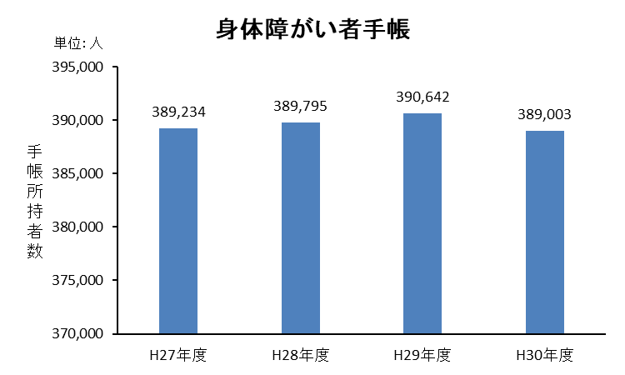
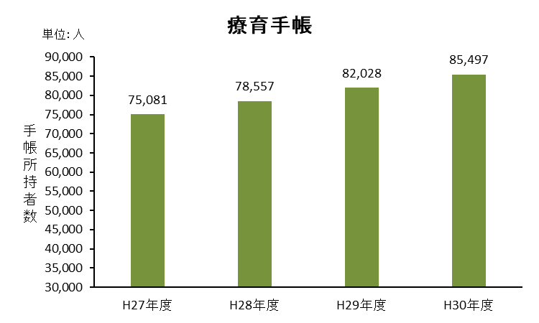
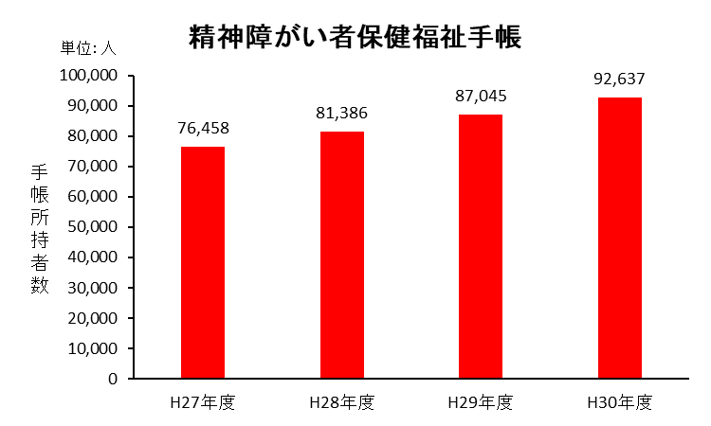
基礎データ①
各年度末時点の手帳保持者数
出典：福祉行政の概要

Slide 4
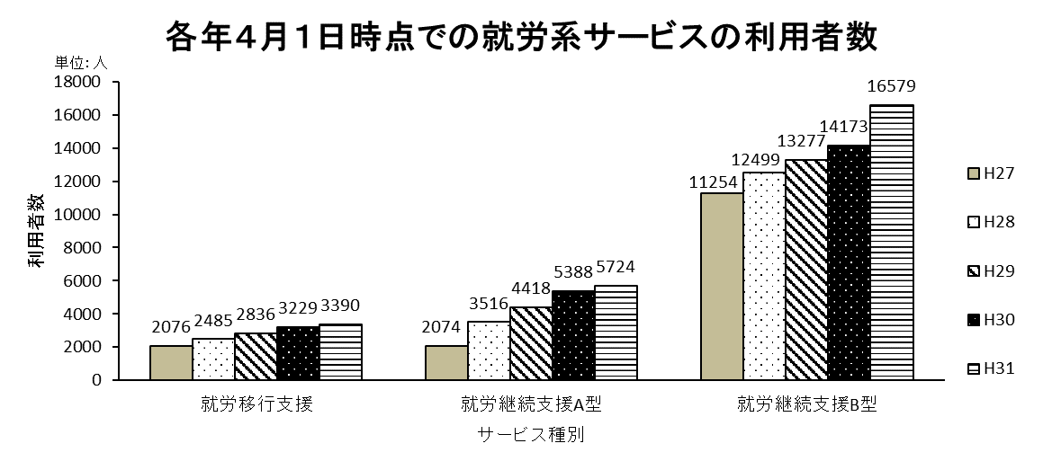
基礎データ②

Slide 5
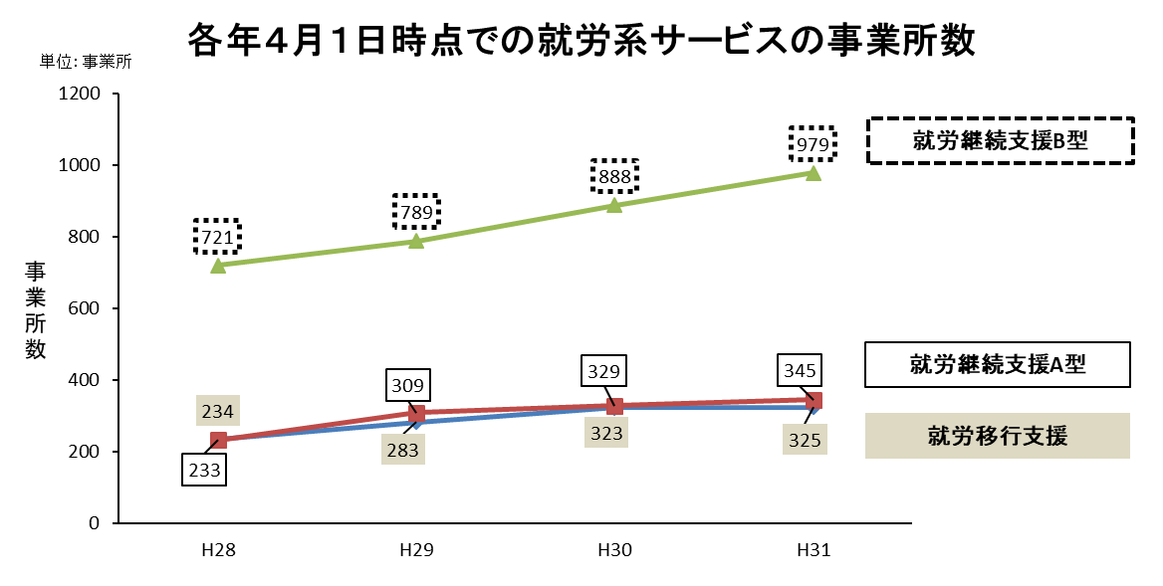
基礎データ③
出典：国保連データ

Slide 6
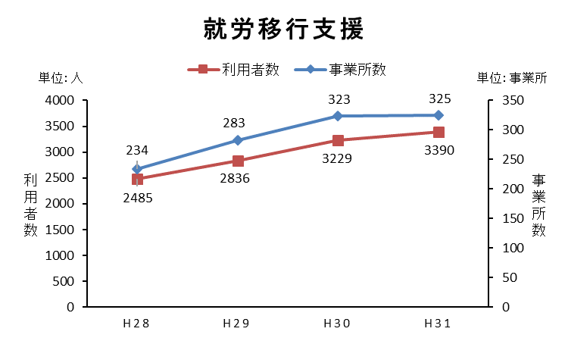
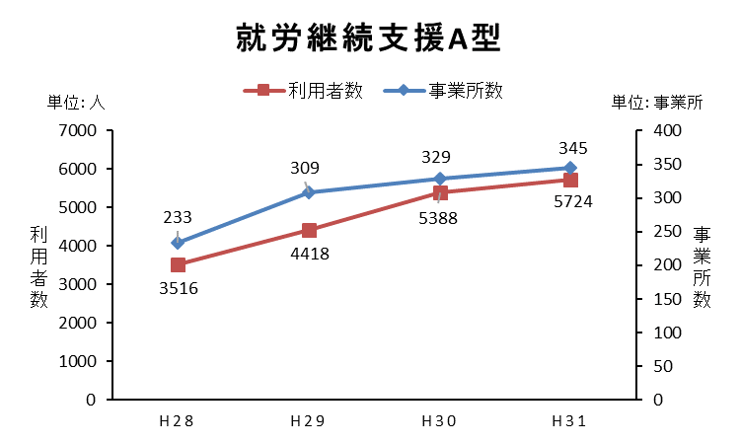
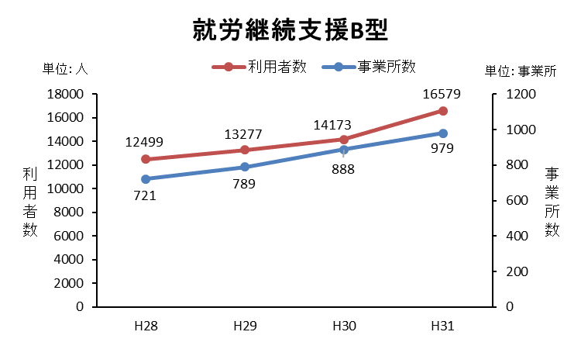
基礎データ④
各就労系サービスの利用者数と事業所数の推移

Slide 7
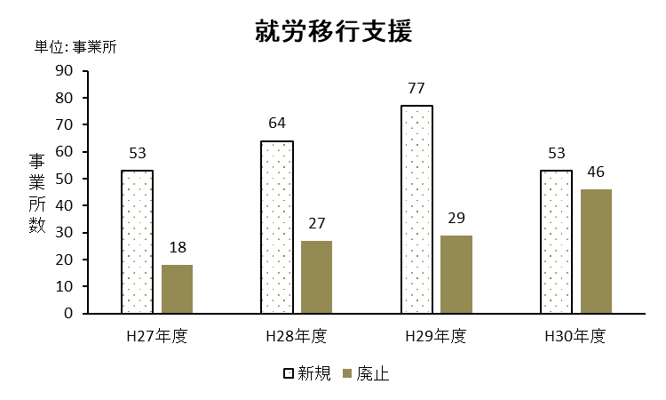
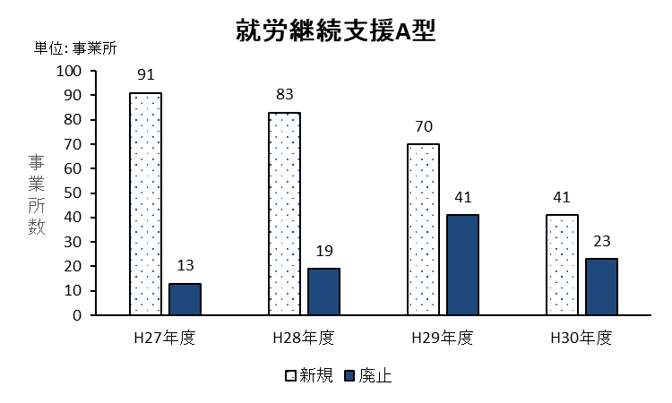
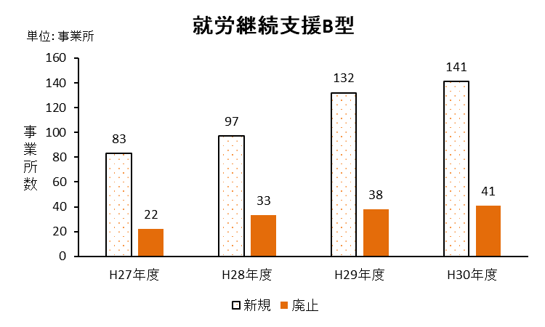
基礎データ⑤
新規開設事業所数と廃止事業所数の推移
出典：国保連データ

Slide 8

基礎データ⑥
府内の就労移行支援事業所数の推移（各年４月１日時点）
 | H28 | H29 | H30 | H31
大阪市 | 94 | 124 | 151 | 158
堺市 | 18 | 22 | 25 | 26
岸和田市 | 1 | 3 | 4 | 4
豊中市 | 7 | 6 | 6 | 7
池田市 | 1 | 1 | 1 | 1
吹田市 | 6 | 8 | 7 | 8
泉大津市 | 5 | 5 | 5 | 5
高槻市 | 7 | 7 | 7 | 9
貝塚市 | 5 | 5 | 5 | 4
守口市 | 4 | 11 | 9 | 7
枚方市 | 7 | 8 | 8 | 10
茨木市 | 2 | 2 | 4 | 4
八尾市 | 4 | 7 | 7 | 6
泉佐野市 | 4 | 4 | 4 | 3
富田林市 | 4 | 4 | 4 | 4
寝屋川市 | 5 | 5 | 5 | 7
河内長野市 | 2 | 2 | 2 | 1
松原市 | 2 | 1 | 1 | 1
大東市 | 3 | 4 | 5 | 5
和泉市 | 6 | 5 | 6 | 7
箕面市 | 3 | 3 | 2 | 2
柏原市
羽曳野市 | 2 | 2 | 3 | 3
 | H28 | H29 | H30 | H31
門真市 | 5 | 6 | 7 | 6
摂津市 | 1 | 1 | 1 | 1
高石市 | 3 | 3 | 2 | 2
藤井寺市 | 4 | 4 | 5 | 3
東大阪市 | 17 | 17 | 21 | 18
泉南市 | 4 | 5 | 7 | 6
四條畷市 |  |  |  | 1
交野市 | 1 | 1 | 1 | 1
大阪狭山市 | 2 | 2 | 2 | 1
阪南市 | 2 | 2 | 3 | 2
三島郡島本町 | 1 | 1 | 1
豊能郡豊能町
豊能郡能勢町
泉北郡忠岡町
泉南郡熊取町 | 1 | 1 | 1 | 1
泉南郡田尻町
泉南郡岬町 | 1 | 1 | 1 | 1
南河内郡太子町
南河内郡河南町
南河内郡千早赤阪村
サービス計 | 234 | 283 | 323 | 325
出典：国保連データ

Slide 9
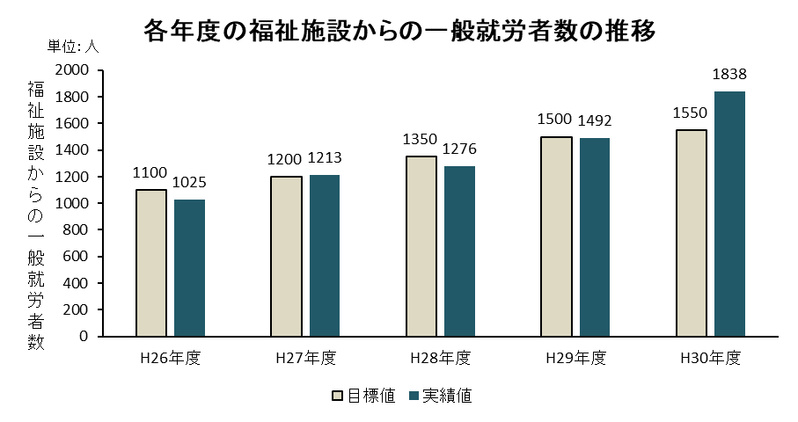
１．福祉施設から一般就労への移行状況
① 福祉施設から一般就労への移行状況

Slide 10
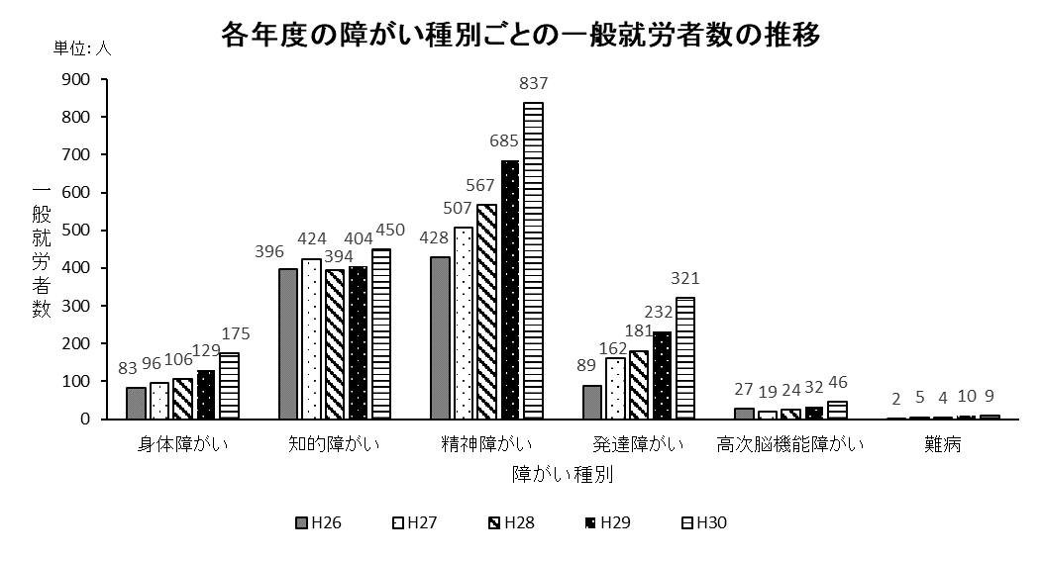
１．福祉施設から一般就労への移行状況
② 障がい種別ごとの一般就労者数の推移（過去５年）

Slide 11
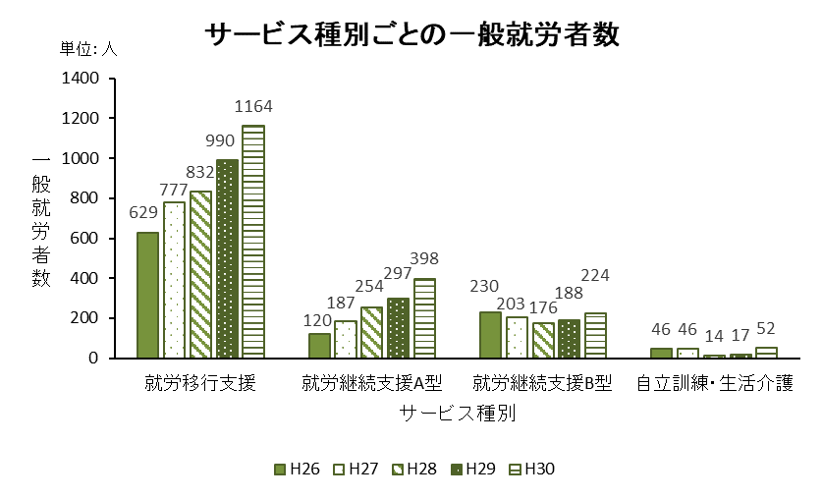
１．福祉施設から一般就労への移行状況
③ サービス種別ごとの一般就労者数の推移（過去５年）

Slide 12
１．福祉施設から一般就労への移行状況
④ 一般就労者の職場定着率（過去３年）
一般就労者の６月以上の職場定着率

Slide 13
２．就労定着支援事業についての各種データ
就労定着支援事業における各種データ（平成30年度の１年後の職場定着率含む）
※ 国保連データ及び自立支援課調べ

Slide 14
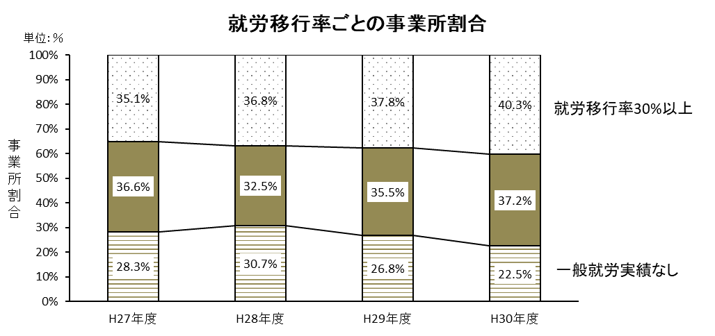
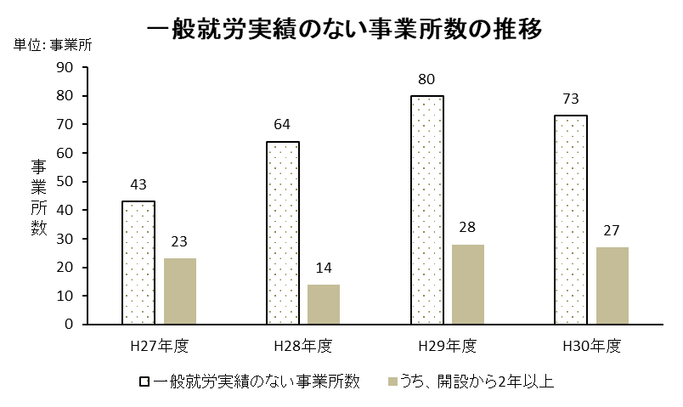
３．就労移行支援事業における就労移行率について
※分母は就労人数調査の調査対象事業所
（平成30年度では283事業所、内未回答12事業所）

Slide 15
４．就労移行支援事業における利用者の出入り
A型から移行
44人
B型から移行
121人
自立訓練及び生活介護から移行
30人
就労移行支援事業所
H30.4.1時点
での利用者数
3229人
就労移行支援事業所
H31.4.1時点
での利用者数
3390人
その他
2077人
他の移行へ
94人
利用者数：
161人増加
一般就労
1164人
その他
593人
他のA型へ
96人
その他
福祉サービスへ
54人
他のB型へ
204人

